Slide 1
Holokaust projekt
Tehnička škola za strojarstvo i mehatroniku, Split
Nikolina Dolfić, stručna suradnica - knjižničarka
Mirjana Kamber, nastavnica povijesti i etike
2. stručni skup Županijskog stručnog vijeća knjižničara Splitsko-dalmatinske županije - 16. ožujka 2021.
2. stručni skup Županijskog stručnog vijeća knjižničara Zadarske županije - 17. ožujka 2021.

Slide 2
Međunarodni savez za sjećanje na holokaust - IHRA
Hrvatska je članica IHRA-e od 2005.g.
Osnovan s ciljem poticanja aktivnosti u obrazovanju o holokaustu, sjećanju i istraživanju u zemljama članicama i drugim zainteresiranim zemljama te u davanju političke potpore ovim aktivnostima u nacionalnim i međunarodnim kontekstima.

Slide 3
Preporuke za podučavanje i učenje o holokaustu namijenjene učiteljima i nastavnicima
Preporuke za podučavanje i učenje o holokaustu namijenjene učiteljima i nastavnicima, pomoći će vam pri:
razvijanju znanja o holokaustu, osiguravajući točnost u razumijevanju i znanju pojedinca te podići svijest o mogućim posljedicama antisemitizma;
kreiranju angažiranih nastavnih okruženja za učenje o holokaustu;
promicanju kritičkog i refleksivnog razmišljanja o holokaustu, uključujući sposobnost odbijanja negiranja i iskrivljavanja holokausta;
doprinosu u obrazovanju o ljudskim pravima i sprečavanju genocida.
Nastavni materijali - MZO
Definicija antisemitizma
Podučavanje o antisemitizmu: zašto i kako?

Slide 4
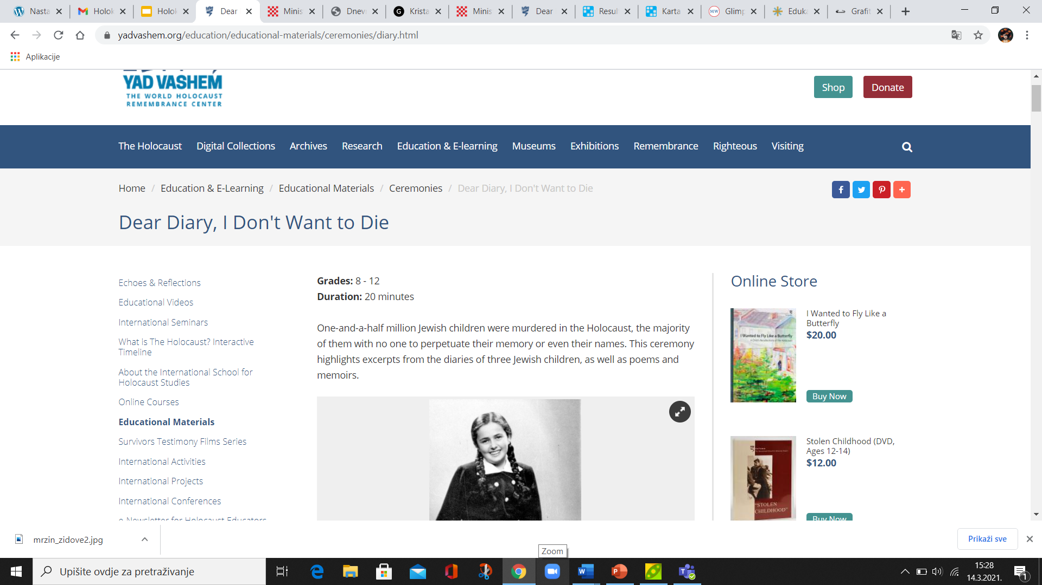

Slide 5
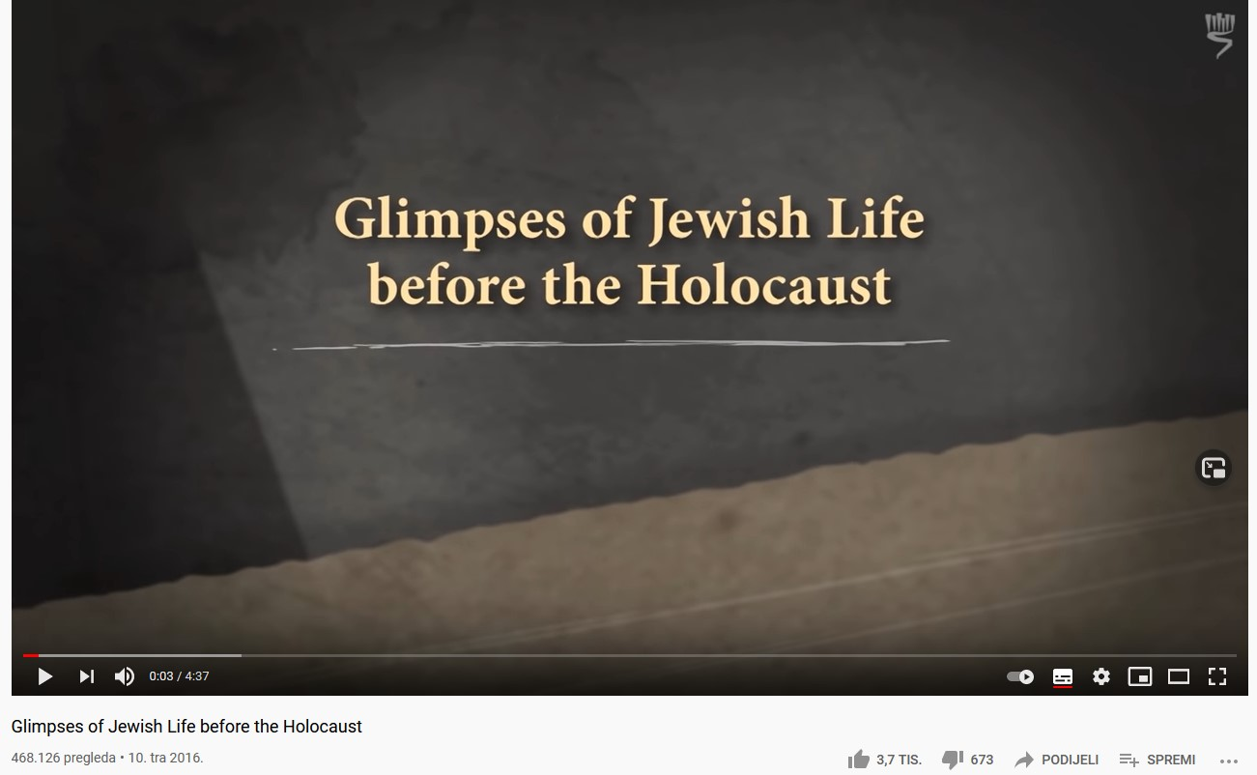
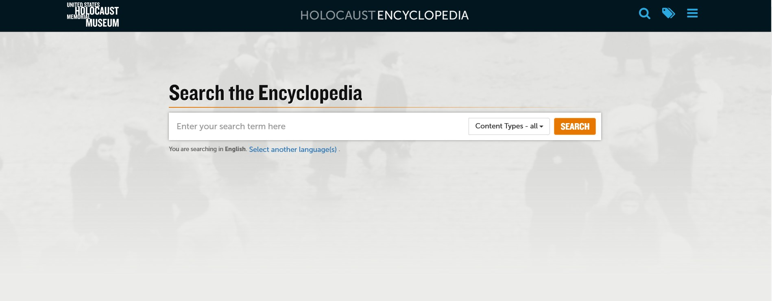

Slide 6
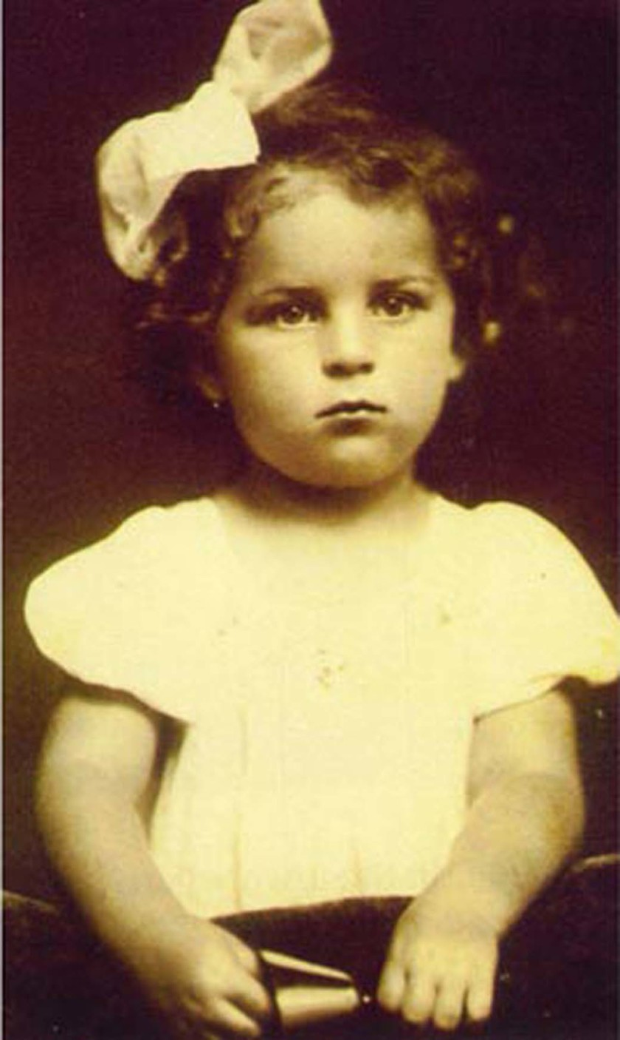
„Kuda ćeš?“ - upitao me stražar.
„U školu, u prvi razred!“ - odgovorih ponosno i
nastavih ići.
Stražar mi pripriječi put: „Ne, ne; ne ti.“
„Ali ja već imam šest godina, stvarno!“
„Da, ali ti si Židovka, a Židovi nemaju prava ući.
Nema Židova u našoj školi. Idi kući.“
Marisha i ostala djeca otrčala su u zgradu.
„Nisam plakala. Mislila sam: ja sam Židovka. Tamo nema mjesta za mene. Stajala sam sve dok više nitko nije stajao tamo. Samo ja. Nova školska godina je počela. Ali ne za mene.“
Hannah Hershkowitz
Izvor: https://www.yadvashem.org/education/educational-materials/ceremonies/diary.html

Slide 7
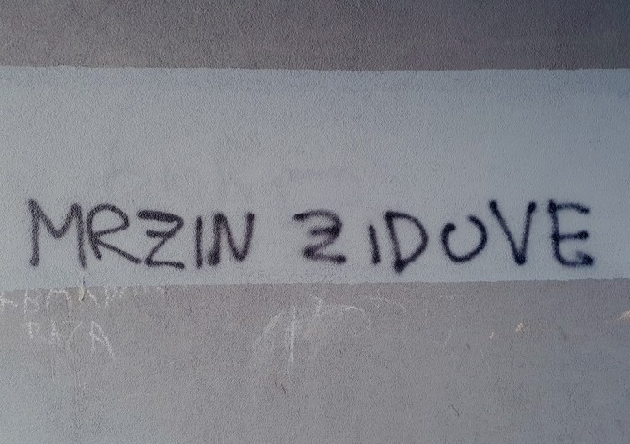
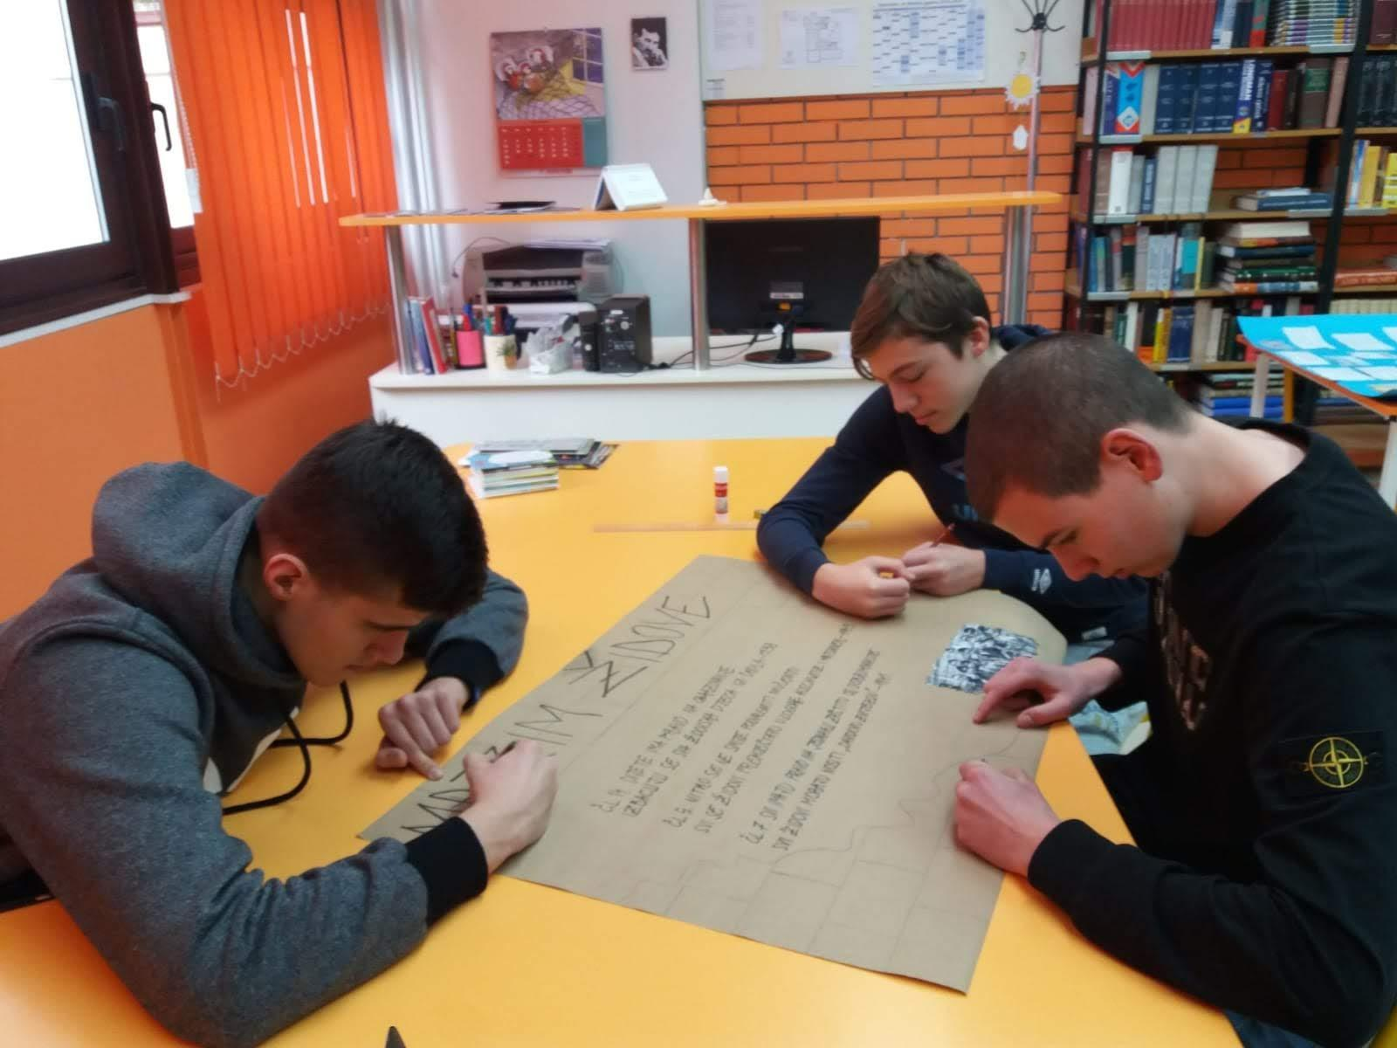
PROJEKT u 2018./2019.
Nastavni satovi o II. svjetskom ratu - povijest
Nastavni sat “Život židovske djece prije, za vrijeme
i nakon Holokausta”- KIMOO, SR
Nastavni sat “Stereotipi, predrasude, diskriminacija”, SR
Izrada plakata (Mrzin zidove)
učenici 2. razreda

Slide 8
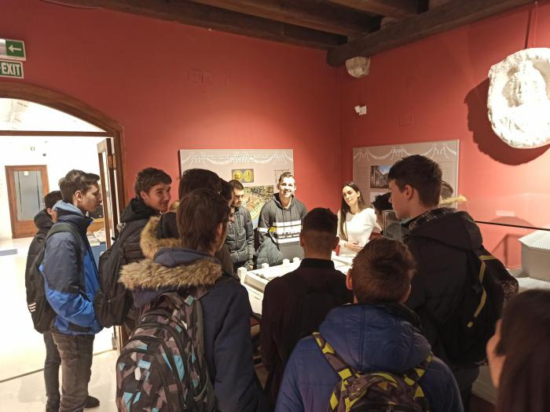
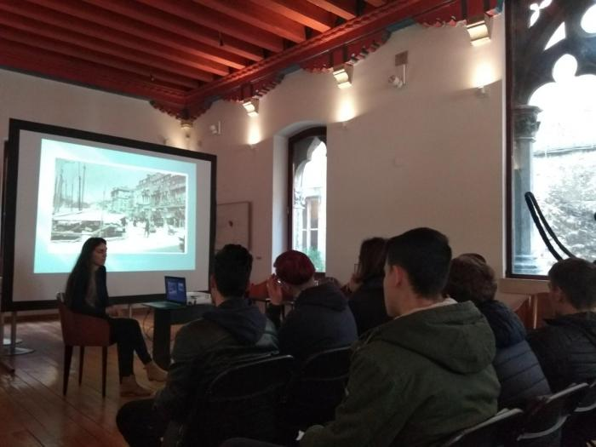
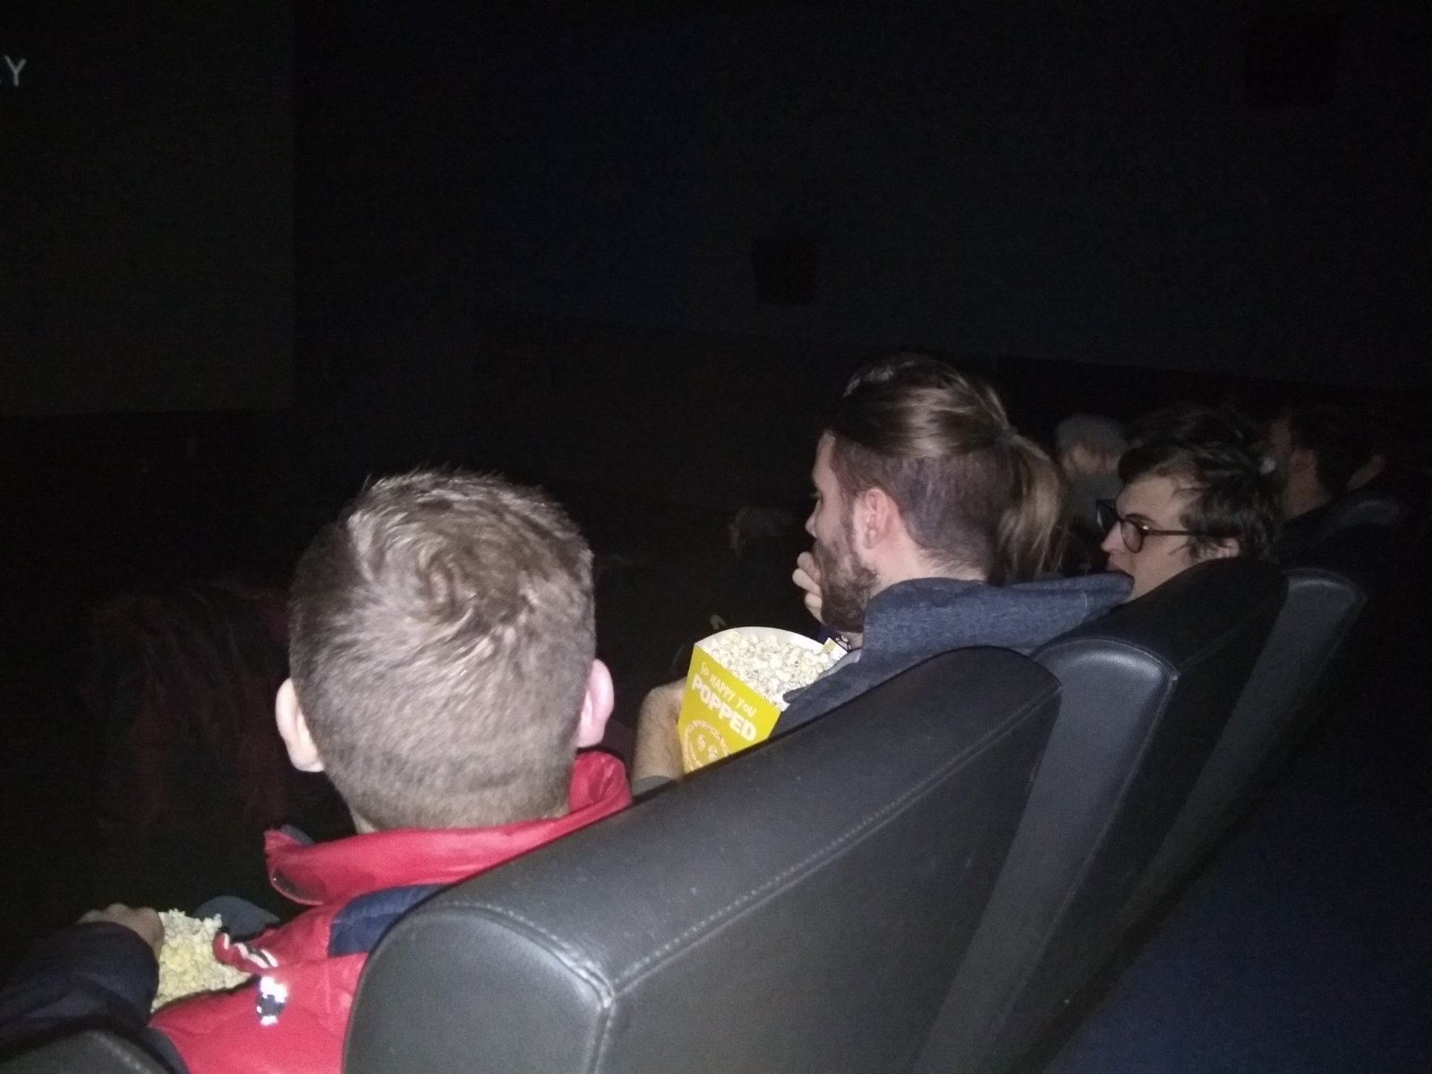
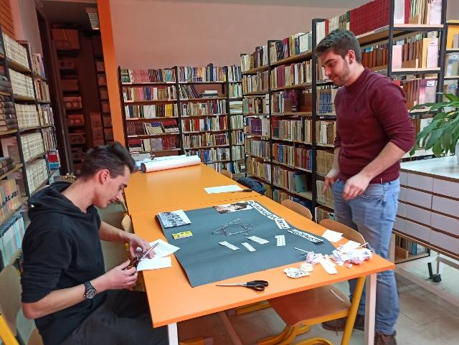
PROJEKT u 2019./2020.
Posjet Muzeju grada Splita - izložba i
predavanje “Split za vrijeme II. svjetskog rata
Film “Jo-Jo Rabbit” - Cinestar
Izrada plakata
Nastavni satovi o II. svjetskom ratu - povijest
Nastavni sat “Život židovske djece prije, za vrijeme
i nakon Holokausta”- KIMOO, SR
učenici 2. razreda i “etičari”

Slide 9
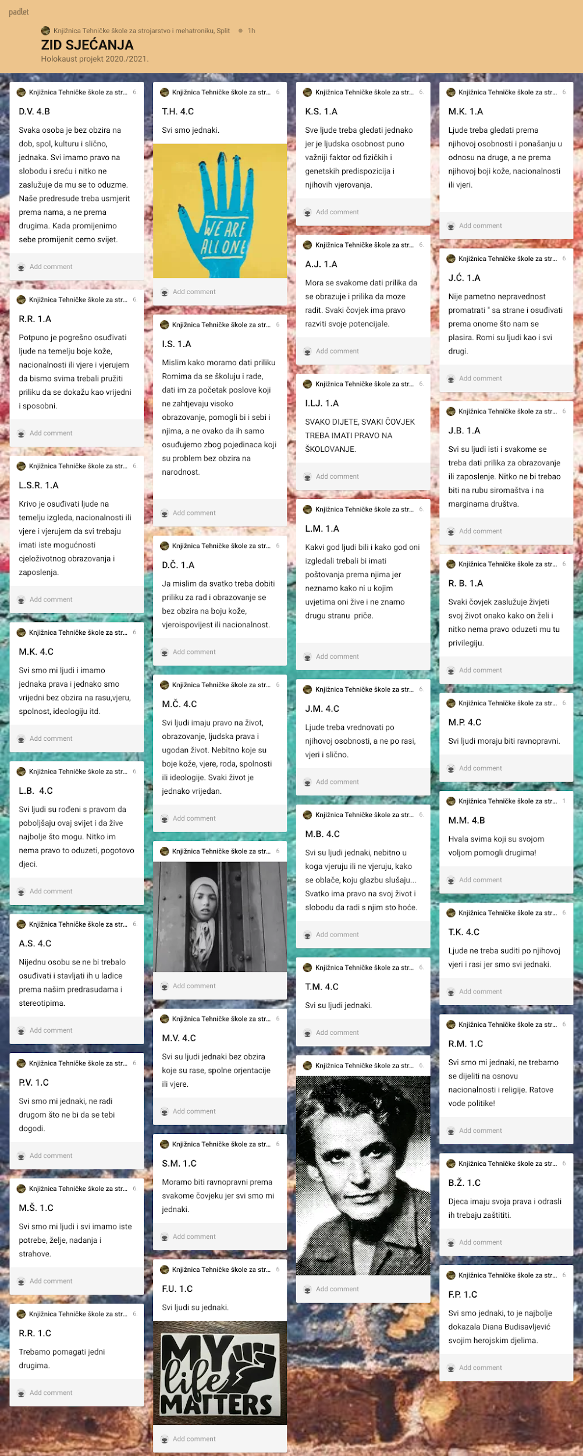
PROJEKT u 2020./2021.
Nastavni satovi za učenike 1. i 2. razreda “Romi za vrijeme Holokausta”- KIMOO, povijest, etika, SR
Nastavni satovi za učenike 3. i 4. razreda “Akcija Diane Budisavljević”- KIMOO, povijest, etika, SR
Nastavni satovi o II. svjetskom ratu - povijest
Izrada “Zida sjećanja” u Padletu
Izrada plakata
učenici 1.- 4. razreda

Slide 10
Literatura
Međunarodni savez za sjećanje na holokaust - IHRA https://mzo.gov.hr/istaknute-teme/medjunarodna-suradnja-i-eu/multilateralna-suradnja/medjunarodni-savez-za-sjecanje-na-holokaust-ihra-international-holocaust-remembrance-alliance/1986 (pristupljeno 14.3.2021.)
Poučavanje o antisemitizmu:zašto i kako - vodič za nastavnike. https://www.osce.org/hr/odihr/29891 (pristupljeno 14.3.2021.)
Preporuke za podučavanje i učenje o holokaustu. https://mzo.gov.hr/UserDocsImages/dokumenti/Medunarodna/Holokaust/Preporuke%20za%20poducavanje%20i%20ucenje%20o%20holokaustu%20-%20IHRA%202019.%20-%2022.%201.%202020..pdf (pristupljeno 14.3.2021.
Radna definicija antisemitizma. https://mzo.gov.hr/UserDocsImages/dokumenti/Medunarodna/Holokaust/Azuriranje-IHRA/Radna%20definicija%20antisemitizma.pdf (pristupljeno 14.3.2021.)
Yad Vashem - edukativni materijali https://www.yadvashem.org/education/educational-materials/ceremonies/diary.html

Slide 11
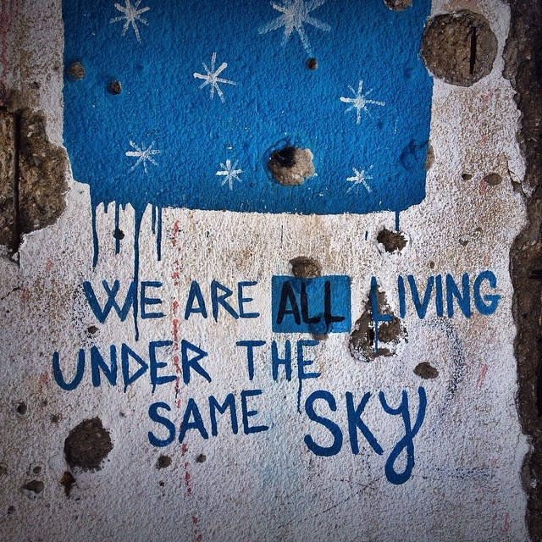
HVALA NA PAŽNJI!
Kontakt: nikolina.dolfic@skole.hr
mirjana.kamber@skole.hr
Ulična umjetnost u Mostaru/foto: Cheryl Howard

